Slide 1







TEMA 3:
Ecuaciones, Inecuaciones y Sistemas
ECUACIONES DE SEGUNDO GRADO
OTROS TIPOS DE ECUACIONES
SISTEMAS DE ECUACIONES LINEALES
SISTEMAS DE ECUACIONES NO LINEALES
INECUACIONES DE PRIMER GRADO

Slide 2






TEMA 3: Ecuaciones, Inecuaciones y Sistemas
ECUACIONES FACTORIZADAS
Para resolver un producto de varios factores igualado a cero, igualamos a cero cada uno de los factores y resolvemos las correspondientes ecuaciones.
EJEMPLO:
$x_{1}=0$
$$x\left(x−1\right)\left(x^{2}−5x+6\right)=0$$
$x−1=0→x_{2}=1$
$x_{3}=2$
$x^{2}−5x+6=0$
$x_{4}=3$

Slide 3
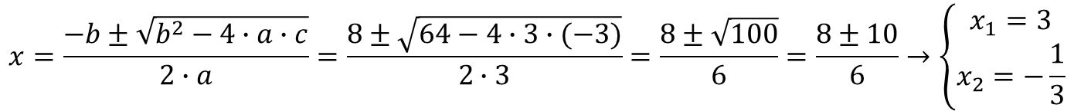
TEMA 3: Ecuaciones, Inecuaciones y Sistemas
ECUACIONES CON RADICALES
Aislamos el radical en un miembro, pasamos el resto al otro miembro. Luego elevamos los 2 miembros al cuadrado para deshacer el radical.
EJEMPLO:
$$\sqrt{x^{2}+7}+2=2x→\sqrt{x^{2}+7}=2x−2→{\left(\sqrt{x^{2}+7}\right)}^{2}={\left(2x−2\right)}^{2}→x^{2}+7={\left(2x−2\right)}^{2}$$
$$x^{2}+7={\left(2x−2\right)}^{2}→x^{2}+7={4x}^{2}−8x+4→{3x}^{2}−8x−3=0$$
Ec. Segundo grado
$$x=\frac{−b±\sqrt{b^{2}−4∙a∙c}}{2∙a}=\frac{8±\sqrt{64−4∙3∙(−3)}}{2∙3}=\frac{8±\sqrt{100}}{6}=\frac{8±10}{6}→\left\{\begin{aligned}x_{1}=3 \\ x_{2}=−\frac{1}{3}\end{aligned}\right.$$

Slide 4
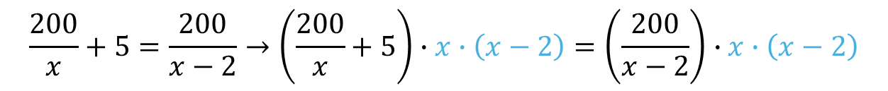
TEMA 3: Ecuaciones, Inecuaciones y Sistemas
ECUACIONES CON X EN EL DENOMINADOR
Multiplicamos a ambos miembros por el producto de los polinomios de los denominadores.
EJEMPLO:
$$\frac{200}{x}+5=\frac{200}{x−2}→\left(\frac{200}{x}+5\right)∙x∙\left(x−2\right)=\left(\frac{200}{x−2}\right)∙x∙\left(x−2\right)$$
$$200∙\left(x−2\right)+5∙x∙\left(x−2\right)=200∙x→200x−400+5x^{2}−10x=200x$$
Ec. Segundo grado
$$5x^{2}−10x−400=0→x^{2}−2x−80=0$$
$$x=\frac{−b±\sqrt{b^{2}−4∙a∙c}}{2∙a}=\frac{2±\sqrt{4−4∙1∙(−80)}}{2∙1}=\frac{2±\sqrt{324}}{2}=\frac{2±18}{2}→\left\{\begin{aligned}x_{1}=10 \\ x_{2}=−8\end{aligned}\right.$$

Slide 5

TEMA 3: Ecuaciones, Inecuaciones y Sistemas
ECUACIONES BICUADRADAS
Son ecuaciones de 4.° grado sin términos de grado impar. Para resolverlas, hacemos
$x^{2}= z$ y, por tanto, $x^{4} = z^{2}.$
Se obtiene así una ecuación de segundo grado cuya incógnita es z:
EJEMPLO:
$$x^{4}−13x^{2}+36=0→z^{2}−13z+36=0$$
Ec. Segundo grado
$$z=\frac{−b±\sqrt{b^{2}−4∙a∙c}}{2∙a}=\frac{13±\sqrt{169−4∙1∙36}}{2∙1}=\frac{13±\sqrt{25}}{2}=\frac{13±5}{2}→\left\{\begin{aligned}z_{1}=9 \\ z_{2}=4\end{aligned}\right.$$
$$\left\{\begin{aligned}z_{1}=9→x=±\sqrt{9}→\left\{\begin{aligned}x_{1}=3 \\ x_{2}=−3\end{aligned}\right. \\ z_{2}=4→x=±\sqrt{4}→\left\{\begin{aligned}x_{3}=2 \\ x_{4}=−2\end{aligned}\right.\end{aligned}\right.$$

